Slide 1
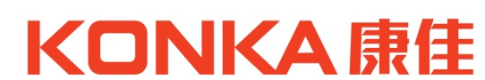
QAM调制解调

Slide 2
QAM（Quadrature Amplitude Modulation） 为正交幅度调制的简称。它是一种将两种调幅信号汇合到一个信道的方法，因此会双倍扩展有效带宽。正交调幅被用于脉冲调幅，特别是在无线网络应用。

Slide 3
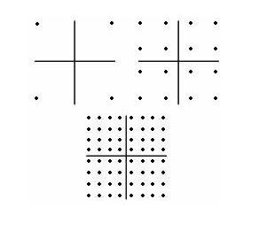
正交调幅信号有两个相同频率的载波，一个信号叫I信号，另一个信号叫Q信号。从数学角度将一个信号可以表示成正弦，另一个表示成余弦。两种被调制的载波在发射时已被混和。到达目的地后，载波被分离，数据被分别提取然后和原始调制信息相混和。

Slide 4
QAM是用两路独立的基带信号对两个相互正交的同频载波进行抑制载波双边带调幅，利用这种已调信号的频谱在同一带宽内的正交性，实现两路并行的数字信息的传输。该调制方式通常有二进制QAM（4QAM）、四进制QAM（l6QAM）、八进制QAM（64QAM）、…，对应的空间信号矢量端点分布图称为星座图，分别有4、16、64、…个矢量端点。电平数m和信号状态M之间的关系是对于4QAM，当两路信号幅度相等时，其产生、解调、性能及相位矢量均与4PSK相同。

Slide 5
QAM调制效率高，要求传送途径的信噪比高，适合有线电视电缆传输。在美国，正交调幅通常用在地面微波链路，不用于国内卫星，欧洲的电缆数字电视采用QAM调制，而加拿大的卫星采用正交调幅。QAM是幅度、相位联合调制的技术，它同时利用了载波的幅度和相位来传递信息比特，因此在最小距离相同的条件下，QAM星座图中可以容纳更多的星座点，即可实现更高的频带利用率，目前QAM星座点最高已可达256QAM。

Slide 6
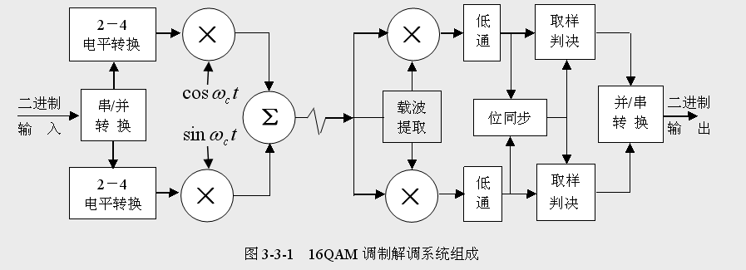
16QAM调制解调图

Slide 7
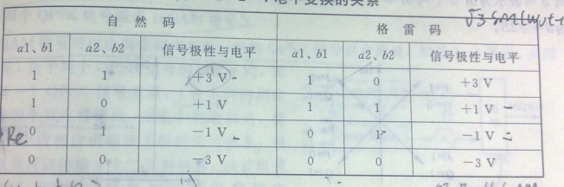

Slide 8
缺点
解调器需要能同时正确检测相位和幅度，不像PSK解调只需要检测相位，这增加了QAM解调器的复杂性。

Slide 9
QPSK调制

Slide 10
QPSK又叫四相绝对相移调制，QPSK利用载波的四种不同相位来表征数字信息。由于每一种载波相位代表两个比特信息，故每个四进制码元又被称为双比特码元。我们把组成双比特码元的前一信息比特用a代表，后一信息比特用b代表。

Slide 11
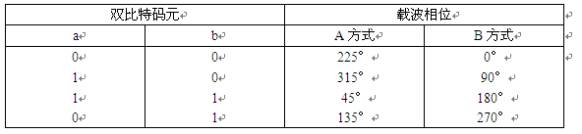
双比特码元中两个信息比特ab通常是按格雷码排列的，它与载波相位的关系如表所示

Slide 12
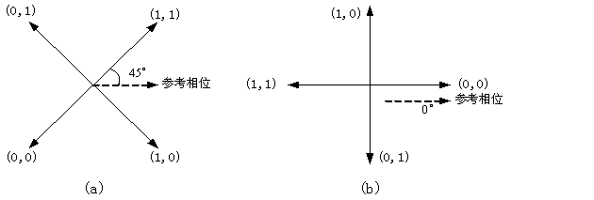
图（a）表示A方式时QPSK信号矢量图，图（b）表示B方式时QPSK信号的矢量图。

Slide 13
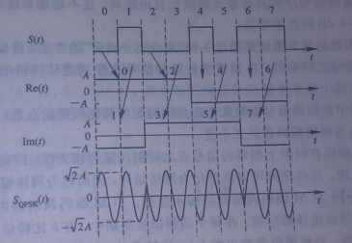
QPSK波形图

Slide 14
QPSK的应用
QPSK数字电视调制器采用了先进的数字信号处理技术，完全符合DVB-S标准，接收端可直接用数字卫星接收机进行接收。它不但能取得较高的频谱利用率，具有很强的抗干扰性和较高的性能价格比，而且和模拟FM微波设备也能很好的兼容。同时，中国的3G制式（CDMA2000，WCDMA,TD-SCDMA）均在下行链路上采用QPSK调制。

